Slide 1
Cours d’introduction à la chimie quantique Chapitre 1 : Introduction Classique vs Quantique
Par François Dion

Slide 2
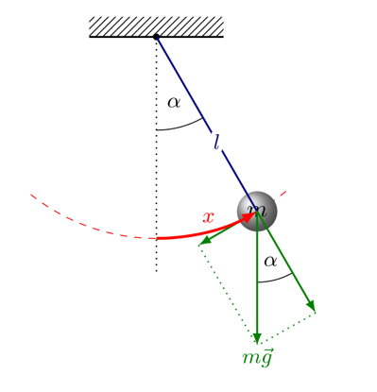
Classique

Slide 3
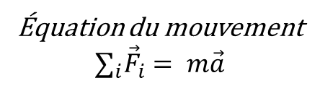
Classique
Équation du mouvement
$$∑_{i}{\vec{F}}_{i}= m\vec{a}$$

Slide 4
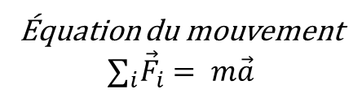
Classique
Équation du mouvement
$$∑_{i}{\vec{F}}_{i}= m\vec{a}$$

Slide 5
Classique Vs Quantique
???
Équation du mouvement
$$∑_{i}{\vec{F}}_{i}= m\vec{a}$$

Slide 6
Classique Vs Quantique
???
50%
Équation du mouvement
$$∑_{i}{\vec{F}}_{i}= m\vec{a}$$

Slide 7
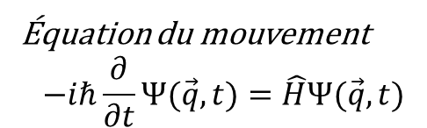
Classique Vs Quantique
???
50%
Équation du mouvement
$$−iℏ\frac{∂}{∂t}Ψ(\vec{q},t)=\hat{H}Ψ(\vec{q},t)$$
Équation du mouvement
$$∑_{i}{\vec{F}}_{i}= m\vec{a}$$

Slide 8
Classique Vs Quantique
???
35%
Équation du mouvement
$$−iℏ\frac{∂}{∂t}Ψ(\vec{q},t)=\hat{H}Ψ(\vec{q},t)$$
Équation du mouvement
$$∑_{i}{\vec{F}}_{i}= m\vec{a}$$

Slide 9
Notions préalables
Mécanique classique
Fonctions
Nombre imaginaire
Dérivé
Intégrales
Matrices

